Slide 1
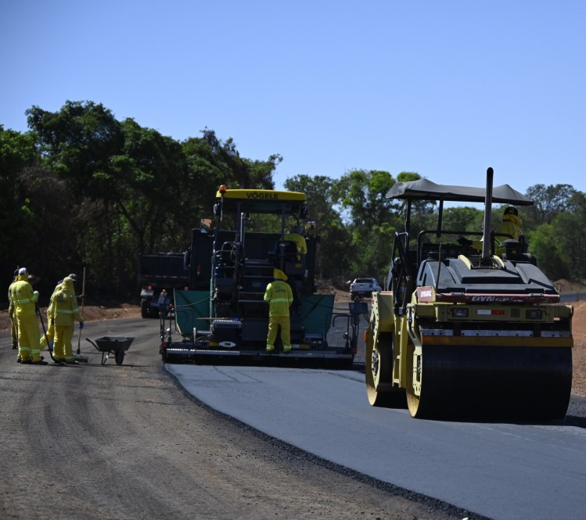


14.
CONTRATOS DIVERSOS
.
.
.
122 SERVIÇOS EXECUTADOS
07 MUNÍCIPIOS CONTEMPLADOS
VALOR TOTAL CONTRATADO:
R$ 142.160.995,16
Notes:
4

Slide 2
CONTRATOS EM ANDAMENTO - DIVERSOS
DMA
Diretoria de Manutenção
CONTRATO 61/2023
OBJETO: Prestação de serviços técnicos especializados de gerenciamento no âmbito da Diretoria de Manutenção (DMA).
VALOR DO CONTRATO: R$ 105.609.645,64
SITUAÇÃO: Em andamento
ESTÁGIO ATUAL: 64%
DIVERSOS

Slide 3
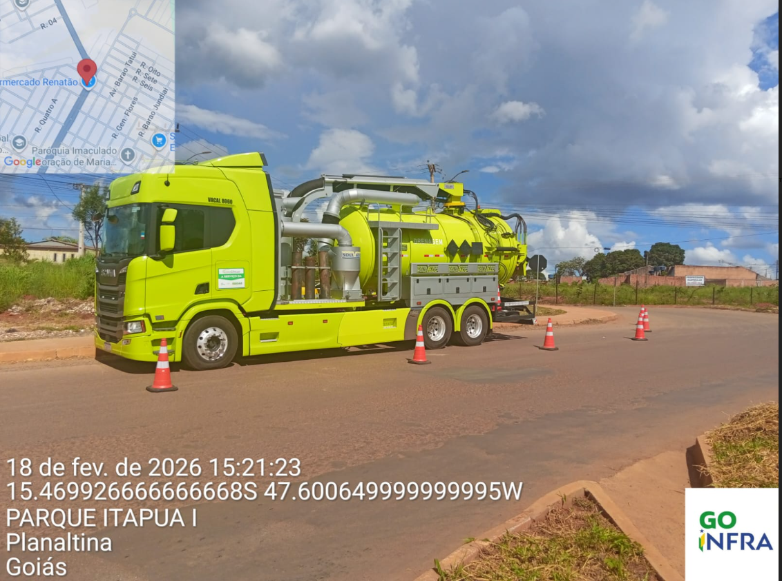
DMA
Diretoria de Manutenção
CONTRATO 103/2025
OBJETO: Mapeamento e diagnóstico do sistema de drenagem pluvial, por meio de vídeo inspeção robotizada, abrangendo também os serviços de limpeza e desobstrução mecânica das redes de drenagem pluvial em rodovias pavimentadas integrantes da malha rodoviária estadual.
VALOR DO CONTRATO: R$ 35.777.367,23
SITUAÇÃO: Em Andamento
ESTÁGIO ATUAL: 39,8%
DIVERSOS

Slide 4
CONTRATOS CONCLUÍDOS – OBRAS DIVERSAS
DMA
Diretoria de Manutenção
CONTRATO 43/2020
OBJETO: Elaboração de projeto executivo de engenharia, para reconstrução de obras de arte especiais para melhoria da trafegabilidade nas rodovias estaduais GO-112, GO-116 e GO-538.
VALOR DO CONTRATO: R$ 121.499,96
SITUAÇÃO: Concluído
DIVERSOS

Slide 5
CONTRATOS CONCLUÍDOS – APOIO AOS ROMEIROS - TRINDADE
DMA
Diretoria de Manutenção
CONTRATO 78/2022
CONTRATO 79/2022
OBJETO: Execução de serviços e locação/montagem de tendas para o corpo de bombeiros e à polícia militar
VALOR DO CONTRATO: R$ 91.500,00
SITUAÇÃO: Concluído
OBJETO: Execução de serviços para estruturação do centro de apoio aos romeiros (OVG), na GO - 060 ( rodovia dos romeiros).
VALOR DO CONTRATO: R$ 363.000,00
SITUAÇÃO: Concluído
CONTRATO 90/2022
CONTRATO 91/2022
OBJETO: Serviços de locação/montagem de stands para o corpo de bombeiros militar e polícia militar a serem montados no canteiro central da rodovia GO-060 Goiânia/Trindade
VALOR DO CONTRATO: R$ 36.000,00
SITUAÇÃO: Concluído
OBJETO: serviços e locação/montagem de painel de led para o centro de apoio aos romeiros no km 9, na rodovia estadual GO-060.
VALOR DO CONTRATO: R$ 16.000,00
SITUAÇÃO: Concluído
DIVERSOS
ROMEIROS TRINDADE

Slide 6
CONTRATO 92/2022
CONTRATO 109/2022
DMA
Diretoria de Manutenção
OBJETO: Serviços de manutenção de fossa séptica no Centro de Apoio aos Romeiros no km 9, na rodovia estadual GO-060.
VALOR DO CONTRATO: R$ 6.332,33
SITUAÇÃO: Concluído
CONTRATO 111/2022
DIVERSOS
ROMEIROS TRINDADE

Slide 7
CONTRATOS CONCLUÍDOS – APOIO AOS ROMEIROS - MUQUÉM
DMA
Diretoria de Manutenção
CONTRATO 108/2022
CONTRATO 109/2022
OBJETO: Execução dos serviços para estruturação do centro de apoio aos romeiros na GO-237, km 14 trecho Niquelândia - Muquém.
VALOR DO CONTRATO: R$ 304.000,00
SITUAÇÃO: Concluído
OBJETO: Execução dos serviços de locação e montagem de tendas. Serviço de estruturação do centro de apoio aos romeiros no km 14 da rodovia estatual GO-237.
VALOR DO CONTRATO: R$ 26.000,00
SITUAÇÃO: Concluído
CONTRATO 110/2022
CONTRATO 111/2022
OBJETO: Execução dos serviços de locação e montagem de tendas. Serviço de estruturação do centro de apoio aos romeiros no km 14 da rodovia estatual GO-237.
VALOR DO CONTRATO: R$ 88.400,00
SITUAÇÃO: Concluído
OBJETO: Execução dos serviços de locação e montagem de tendas. Serviço de estruturação do centro de apoio aos romeiros no km 14 da rodovia estatual GO-237.
VALOR DO CONTRATO: R$ 5.350,00
SITUAÇÃO: Concluído
DIVERSOS
ROMEIROS MUQUÉM

Slide 8
CONTRATO 112/2022
CONTRATO 108/2022
DMA
Diretoria de Manutenção
OBJETO: Execução dos serviços para estruturação do centro de apoio aos romeiros na GO-237, km 14 trecho Niquelândia - Muquém.
VALOR DO CONTRATO: R$ 19.900,00
SITUAÇÃO: Concluído
DIVERSOS
ROMEIROS MUQUÉM

